Slide 1
Chương 5. Kiểm thử Phần mềm
(Software Testing)
GVLT: Trần Anh Dũng

Slide 2
Nội dung
Giới thiệu
Khái niệm kiểm thử phần mềm
Một số đặc điểm của kiểm thử phần mềm
Tại sao kiểm thử lại cần thiết?
Quy trình kiểm thử
Các kỹ thuật kiểm thử
  Kiểm thử hộp đen
  Kiểm thử hộp trắng

Slide 3
Giới thiệu
A person makes
an error ...
… that creates a fault (bug, defect) in the
software ...
… that can cause a failure
in operation
Notes:
Error: a human action that produces an incorrect result
Fault: a manifestation of an error in software:also known as a defect or bug. if executed, a fault may cause a failure
Failure: deviation of the software from its expected delivery or service
(found defect)

Slide 4







Mô hình thác nước
Các hoạt động trong thế giới thực
Khảo sát
Hiện trạng
Xác định
Yêu cầu
Các yêu cầu
Phân tích
Mô hình Thế giới thực
Mô hình phần mềm
Thiết kế
Cài đặt
Phần mềm
Phần mềm
“chất lượng”
Kiểm thử
Triển khai
Waterfall
Notes:
Test bắt đầu khi phần mềm sắp kết thúc vì thế các lỗi được tìm thấy rất gần với ngày thực thi phần mềm -> không còn thời gian để quay lại với các phase trên.

Slide 5
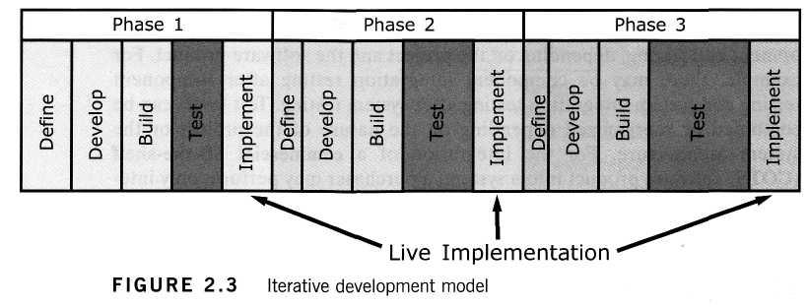
Mô hình phát triển lặp
Chúng ta có thể chia nhỏ phần mềm ra làm nhiều giai đoạn thay vì làm một lần từ đầu đến cuối. Mô hình này cần các hoạt động test như: test chức năng mới, test lặp lại cho những chức năng cũ, và integration test cho cả phần cũ và phần mới.

Slide 6
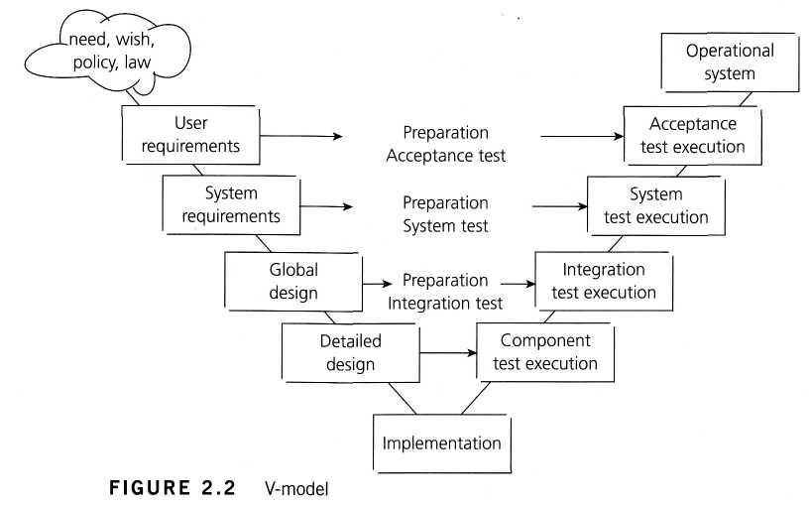
Mô hình chữ V
Notes:
V-model xuất hiện đã cải thiện rất nhiều vấn đề của Waterfall model. Với V-model cho thấy test đã xuất hiện rất sớm trong chu kỳ phần mềm. V-model cho thấy test không chỉ là hoạt động thực thi phần mềm. Rất nhiều các hoạt động test xảy ra trước giai đoạn code. Các hoạt động này được thực hiện song song với các hoạt động phát triển phần mềm (development activities)

Slide 7
Khái niệm kiểm thử phần mềm
Kiểm thử phần mềm là quá trình thực thi phần mềm với mục tiêu tìm ra lỗi
Glen Myers, 1979
→ Khẳng định được chất lượng của phần mềm đang xây dựng
Hetzel, 1988

Slide 8
Một số đặc điểm kiểm thử PM
Kiểm thử phần mềm giúp tìm ra được sự hiện diện của lỗi nhưng không thể chỉ ra sự vắng mặt của lỗi
Dijkstra
Mọi phương pháp được dùng để ngăn ngừa hoặc tìm ra lỗi đều sót lại những lỗi khó phát hiện hơn
Beizer
Điều gì xảy ra nếu việc kiểm thử không tìm được lỗi trong phần mềm hoặc phát hiện quá ít lỗi
  Phần mềm có chất lượng quá tốt
  Quy trình/Đội ngũ kiểm thử hoạt động không hiệu quả

Slide 9
Tại sao kiểm thử lại cần thiết?
Nhằm tăng độ tin cậy cũng như chất lượng của phần mềm.
Giảm chi phí trong quá trình phát triển, nâng cấp, bảo trì phần mềm
Ví dụ:
  Website công ty có nhiều lỗi chính tả trong câu chữ →Khách hàng có thể lãng tránh công ty với lý do công ty trông có vẻ không chuyên nghiệp.
  Một phần mềm tính toán lượng thuốc trừ sâu dùng cho cây trồng, vì lý do tính sai số lượng lên gấp 10 lần →Nông dân phải bỏ nhiều tiền mua, cây trồng hư hại, môi trường sống, nguồn nước bị ảnh hưởng,…
Notes:
Một trong những mục tiêu của ngành công nghệ phần mềm là làm thế nào để xây dựng các phần mềm có chất lượng. Một trong những tính năng quan trọng để đáp ứng phần mềm có chất lượng đó là tính đúng đắn. Vì vậy kiểm thử phần mềm nhằm tăng độ tin cậy cũng như chất lượng của phần mềm

Slide 10
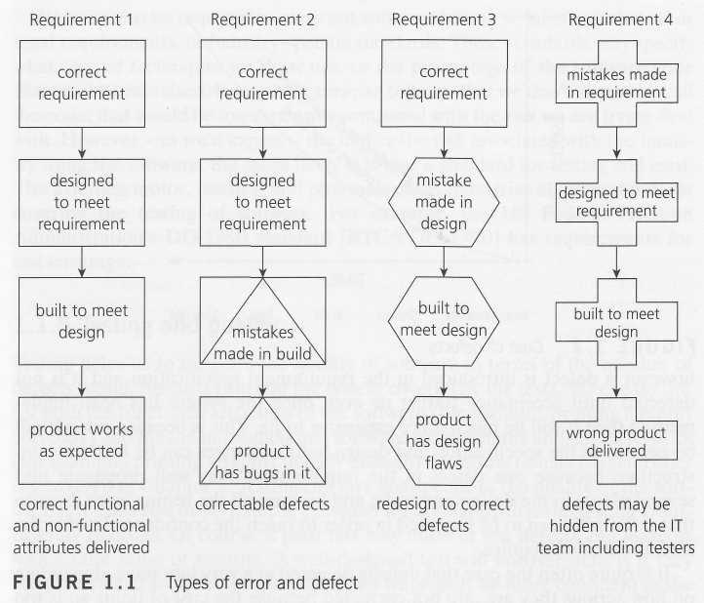
Lỗi tăng lên khi nào?
Notes:
Hình trên cho thấy ảnh hưởng của việc khi nào thì tìm thấy lỗi trong phần mềm. Chi phí cho việc tìm thấy và sửa lỗi tăng dần trong suốt chu kỳ sống của phần mềm. Lỗi tìm thấy càng sớm thì chi phí để sửa càng thấp và ngược lại.
Note: Các hoạt động test nên bắt đầu càng sớm càng tốt trong chu kỳ phát triển của phần mềm.

Slide 11
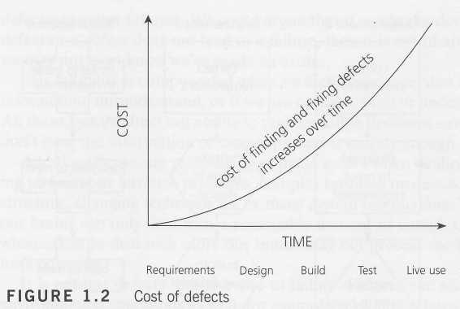

Lỗi tăng lên khi nào?
Chi phí cho việc tìm thấy và sửa lỗi tăng dần trong suốt chu kỳ sống của phần mềm. Lỗi tìm thấy càng sớm thì chi phí để sửa càng thấp và ngược lại.

Slide 12
Các nguyên lý trong kiểm thử PM
Lập trình viên không nên thực hiện kiểm thử trên phần mềm mà mình đã viết
Cần phải kiểm tra các chức năng mà phần mềm không thực hiện
Tránh việc kiểm thử phần mềm với giả định rằng sẽ không có lỗi nào được tìm thấy
Test case phải định nghĩa kết quả đầu ra rõ ràng
Test case phải được lưu trữ và thực thi lại mỗi khi có sự thay đổi xảy ra trong hệ thống
Notes:
Testing không chỉ kiểm tra các chức năng phần mềm phải thực hiện mà còn phải kiểm tra các chức năng mà phần mềm không thực hiện

Slide 13
Vai trò kiểm thử
Vai trò kiểm thử trong suốt quy trình sống của phần mềm
  Kiểm thử không tồn tại độc lập.
  Các hoạt động của kiểm thử luôn gắn liền với các hoạt động phát triển phần mềm.
  Các mô hình phát triển phần mềm khác nhau cần các cách tiếp cận kiểm thử khác nhau.

Slide 14
Các mức độ kiểm thử (Test levels)
Acceptance
System
Integration
Component

Slide 15
Các mức độ kiểm thử (Test levels)
Component testing (unit testing):
  Tìm lỗi trong các component của phần mềm như: modules, objects, classes,…
  Do có kích thước nhỏ nên việc tổ chức, kiểm tra, ghi nhận và phân tích kết quả trên Unit test có thể thực hiện dễ dàng
  Tiết kiệm thời gian, chi phí trong việc dò tìm và sửa lỗi trong các mức kiểm tra sau

Slide 16
Các mức độ kiểm thử (Test levels)
Integration testing:
  Test sự kết hợp của các component, sự tác động của các phần khác nhau trong một hệ thống, sự kết hợp của các hệ thống với nhau,…

Slide 17
Các mức độ kiểm thử (Test levels)
System testing:
  Đảm bảo rằng hệ thống (sau khi tích hợp) thỏa mãn tất cả các yêu cầu của người sử dụng
  Tập trung vào việc phát hiện các lỗi xảy ra trên toàn hệ thống
Acceptance testing:
  Test phần mềm đứng dưới góc độ người dùng để xác định phần mềm có được chấp nhận hay không.
  Thường được thực thi bởi khách hàng hoặc người sử dụng phần mềm
Notes:
System testing là công việc chính của người tester
Acceptance testing thường được thực thi bởi khách hàng hoặc người sử dụng phần mềm.
Mục đích của acceptance testing là thiết lập sự tin tưởng đối với phần mềm hoặc một phần, một chức năng của phần mềm. Tìm kiếm lỗi không phải là mục tiêu của acceptance testing.
Một số dạng của acceptance testing là alpha testing và beta testing. Cả hai đều được thực thi bởi khách hàng của phần mềm, không phải là người phát triển phần mềm.
- Alpha testing được thực hiện tại nơi phát triển phần mềm.
- Beta testing được thực hiện tại nơi của khách hàng.

Slide 18
Các mức độ kiểm thử (Test levels)
Acceptance testing: Một số dạng của acceptance testing là alpha testing và beta testing
  Alpha testing được thực hiện tại nơi phát triển phần mềm.
  Beta testing được thực hiện tại nơi của khách hàng.
Notes:
System testing là công việc chính của người tester
Acceptance testing thường được thực thi bởi khách hàng hoặc người sử dụng phần mềm.
Mục đích của acceptance testing là thiết lập sự tin tưởng đối với phần mềm hoặc một phần, một chức năng của phần mềm. Tìm kiếm lỗi không phải là mục tiêu của acceptance testing.
Một số dạng của acceptance testing là alpha testing và beta testing. Cả hai đều được thực thi bởi khách hàng của phần mềm, không phải là người phát triển phần mềm.
- Alpha testing được thực hiện tại nơi phát triển phần mềm.
- Beta testing được thực hiện tại nơi của khách hàng.

Slide 19
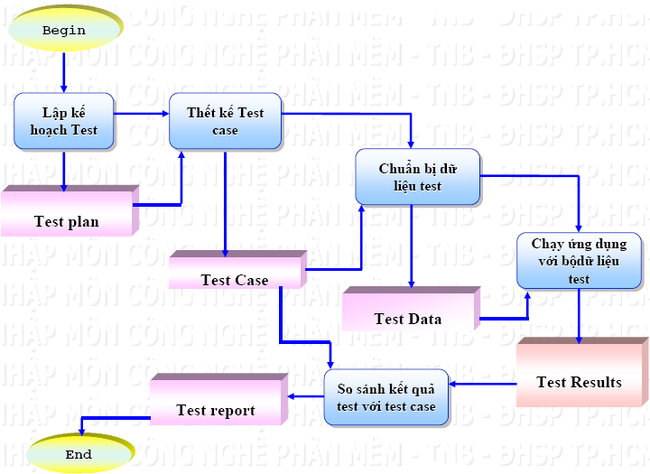
Qui trình kiểm thử phần mềm

Slide 20
Phân loại testing
Test tĩnh (Static Verification)
  Thực hiện kiểm chứng mà không cần thực thi chương trình
Test động (Dynamic Testing)
  Thực hiện kiểm thử dựa trên việc thực thi chương trình
Notes:
Không giống như test động (dynamic testing) là phải thực thi phần mềm, test tĩnh dựa vào việc kiểm tra tài liệu, code,… mà không cần phải thực thi phần mềm. Các lỗi được tìm thấy trong quá trình kiểm tra có thể dễ dàng được loại bỏ và chi phí rẻ hơn nhiều so với khi tìm thấy trong test động. Do đó việc kiểm tra (reviews) nên được thực hiện trước khi thực thi test động.
Một số lợi ích khi thực hiện việc kiểm tra (reviews):
-Lỗi sớm được tìm thấy và sửa chữa
-Giảm thời gian lập trình
-Giảm thời gian và chi phí test

Slide 21
Static Verification
Kiểm tra tính đúng đắn của các tài liệu có liên quan được tạo ra trong quá trình xây dựng ứng dụng.
Đạt được sự nhất quán và hiểu rõ hơn về hệ thống.
Các lỗi được tìm thấy trong quá trình kiểm tra có thể dễ dàng được loại bỏ và chi phí rẻ hơn nhiều so với khi tìm thấy trong test động. Một số lợi ích khi thực hiện việc kiểm tra (reviews):
  Lỗi sớm được tìm thấy và sửa chữa
  Giảm thời gian lập trình
  Giảm thời gian và chi phí test
Notes:
Không giống như test động (dynamic testing) là phải thực thi phần mềm, test tĩnh dựa vào việc kiểm tra tài liệu, code,… mà không cần phải thực thi phần mềm. Các lỗi được tìm thấy trong quá trình kiểm tra có thể dễ dàng được loại bỏ và chi phí rẻ hơn nhiều so với khi tìm thấy trong test động. Do đó việc kiểm tra (reviews) nên được thực hiện trước khi thực thi test động.
Một số lợi ích khi thực hiện việc kiểm tra (reviews):
-Lỗi sớm được tìm thấy và sửa chữa
-Giảm thời gian lập trình
-Giảm thời gian và chi phí test

Slide 22
Static Verification
Các tài liệu được kiểm chứng:
  Tài liệu đặc tả yêu cầu
  Tài liệu đặc tả thiết kế
  Sơ đồ luồng dữ liệu
  Mô hình ER
  Source code
  Test case
  …
Notes:
Không giống như test động (dynamic testing) là phải thực thi phần mềm, test tĩnh dựa vào việc kiểm tra tài liệu, code,… mà không cần phải thực thi phần mềm. Các lỗi được tìm thấy trong quá trình kiểm tra có thể dễ dàng được loại bỏ và chi phí rẻ hơn nhiều so với khi tìm thấy trong test động. Do đó việc kiểm tra (reviews) nên được thực hiện trước khi thực thi test động.
Một số lợi ích khi thực hiện việc kiểm tra (reviews):
-Lỗi sớm được tìm thấy và sửa chữa
-Giảm thời gian lập trình
-Giảm thời gian và chi phí test

Slide 23









Dynamic Testing - Kiểm thử động
Dynamic
Specification-based
Structure-based
Equivalence
Partitioning
Experience-based
Statement
Boundary Value
Analysis
Decision
Error
Guessing
Decision Tables
Condition
Exploratory
Testing
State Transition
Multiple condition
Use Case Testing
Notes:
Có rất nhiều kỹ thuật test, mỗi kỹ thuật có điểm mạnh và điểm yếu riêng. Một kỹ thuật có thể rất tốt để tìm kiếm một số lỗi nhất định nhưng lại yếu trong việc tìm kiếm các loại lỗi khác. Về cơ bản có 2 loại đó là test tĩnh và test động. Test tĩnh đã được đề cập đến trong chương 3. Test động lại được chia thành nhiều loại: specification-based (test dựa trên mô tả), structure-based (test dựa trên cấu trúc) và experience-based (test dựa trên kinh nghiệm).

Slide 24
Các kỹ thuật kiểm thử động
Test dựa trên mô tả (specification-based) hay còn gọi test chức năng (functional testing): Test những gì mà phần mềm phải làm, không cần biết phần mềm làm như thế nào (kỹ thuật black box)
Test dựa trên cấu trúc (structure-based) hay còn gọi test phi chức năng (non-functional testing): Test phần mềm hoạt động như thế nào (kỹ thuật white box)
Test dựa trên kinh nghiệm (experience-based): Đòi hỏi sự hiểu biết, kỹ năng và kinh nghiệm của người test
Notes:
Test dựa trên mô tả còn được gọi là black-box bởi vì chúng ta xem xét phần mềm với các dữ liệu đầu vào và đầu ra mà không cần biết cấu trúc của phần mềm ra sao. Nghĩa là tester (nhân viên kiểm thử) sẽ tập trung vào những gì mà phần mềm làm, không cần biết phần mềm làm như thế nào. Do tester đảm nhiệm
Test dựa trên mô tả còn được gọi là white-box hay glass-box bởi vì nó đòi hỏi sự hiểu biết về cấu trúc của phần mềm, nghĩa là phần mềm hoạt động như thế nào. Thường do lập trình viên đảm nhiệm
Test dựa trên kinh nghiệm đỏi hỏi sự hiểu biết, kỹ năng và kinh nghiệm của người test. Dựa vào những kinh nghiệm thu thập được từ những hệ thống trước đó,
tester có thể dễ dàng nhìn thấy được những điểm sai trong chương trình.

Slide 25
Các kỹ thuật kiểm thử hộp đen
Kỹ thuật phân lớp tương đương (Equivalence Class Testing)
Kỹ thuật dựa trên giá trị biên (Boundary Value Testing)
Kỹ thuật dựa trên bảng quyết định (Decision Table-Based Testing)
Kỹ thuật dựa trên đồ thị nguyên nhân – kết quả (causes-effects)
…

Slide 26
Kỹ thuật phân lớp tương đương
Ví dụ: Một textbox chỉ cho phép nhập số nguyên từ 1 đến 100
→ Ta không thể nhập tất cả các giá trị từ 1 đến 100
Ý tưởng của kỹ thuật này: Chia (partition) đầu vào thành những nhóm tương đương nhau (equivalence).
Giảm đáng kể số lượng test case cần phải thiết kế vì với mỗi lớp tương đương ta chỉ cần test trên các phần tử đại diện
Kiểm thử hộp đen (Black Box Testing)
Notes:
Ý tưởng của kỹ thuật này: Chia (partition) đầu vào thành những nhóm tương đương nhau (equivalence). Nếu một giá trị trong nhóm hoạt động đúng thì tất cả các giá trị trong nhóm đó cũng hoạt động đúng và ngược lại.

Slide 27
Kỹ thuật phân lớp tương đương
Có hai yếu tố ảnh hưởng đến việc thiết kế test case
  Dựa trên giả định (Assumption)
    Single fault assumption → Weak ECT (Equivalence Class Testing)
    Multiple fault assumption → Strong ECT
  Dựa trên loại dữ liệu inputs
    Kiểm thử trên dữ liệu hợp lệ → Normal ECT
    Kiểm thử trên dữ liệu không hợp lệ → Robust ECT
Assumption Data | Single Fault | Multiple Faults
Valid | Weak Normal | Strong Normal
Invalid | Weak Robust | Strong Robust

Slide 28
Kỹ thuật phân lớp tương đương
Weak Normal Equivalence Class Testing
Strong Normal Equivalence Class Testing
Weak Robust Equivalence Class Testing
Strong Robust Equivalence Class Testing
Kiểm thử hộp đen (Black Box Testing)

Slide 29
Weak Normal Equivalence Class Testing
Dựa trên Single Fault Assumption
  Một failure ít khi nào là kết quả của 2 hay nhiều faults xảy ra cùng 1 lúc
Ví dụ:
  e ≤ x1 ≤ g, x1 có 2 lớp tương đương [e, f) [f, g]
  a ≤ x2 ≤ d, x2 có 3 lớp tương đương [a, b) [b, c), [c, d]
Kỹ thuật phân lớp tương tương

Slide 30
Weak Normal Equivalence Class Testing
Weak normal equivalence class test cases for a function of 2 variables
X1
g
P2
f
P1
P3
e
X2
a
b
c
d
Kỹ thuật phân lớp tương tương

Slide 31
Strong Normal Equivalence Class Testing
Dựa trên Multiple Fault Assumption
  Một failure có thể là kết quả của 2 hay nhiều faults xảy ra cùng 1 lúc
Strong normal equivalence class test cases for a function of 2 variables
X1
g
f
e
X2
a
b
c
d

Slide 32
Weak Robust Equivalence Class Testing
Tương tự Weak Equivalence Class Testing, tuy nhiên test thêm trường hợp 1 biến với giá trị không hợp lệ
X1
Weak robust equivalence class test cases for a function of 2 variables
g
For valid input: 1 value/ equivalence class. Invalid input: a test case will have one invalid value and the remaining values will all be valid.
f
e
a
b
c
d
X2
Kỹ thuật phân lớp tương tương

Slide 33
Strong Robust Equivalence Class Testing
Strong robust equivalence class test cases for a function of 2 variables
X1
g
f
e
X2
a
b
c
d
Kỹ thuật phân lớp tương tương

Slide 34
Các kỹ thuật kiểm thử hộp đen
Kỹ thuật phân lớp tương đương (Equivalence Class Testing)
Kỹ thuật dựa trên giá trị biên (Boundary Value Testing)
Kỹ thuật dựa trên bảng quyết định (Decision Table-Based Testing)
Kỹ thuật dựa trên đồ thị nguyên nhân – kết quả (causes-effects)
…

Slide 35
Kỹ thuật phân tích giá trị biên
Phân tích giá trị biên - Boundary Value Analysis
Thường được áp dụng đối với các đối số của một phương thức
Tập trung vào việc kiểm thử các giá trị biên của miền giá trị inputs để thiết kế test case do “lỗi thường tiềm ẩn lại các ngõ ngách và tập hợp tại biên” ( Beizer )
BVA hiệu quả nhất trong trường hợp “các đối số đầu vào (input variables) độc lập với nhau và mỗi đối số đều có một miền giá trị hữu hạn”

Slide 36
Kỹ thuật phân tích giá trị biên
Giả sử hàm F có hai biến X1, X2 như sau:
  a ≤ X1 ≤ b
  c ≤ X2 ≤ d
Input domain of a function of two variables:
X2
d
Set of legitimate inputs for function F
c
a
b
X1

Slide 37
Một số kỹ thuật kiểm thử giá trị biên
Standard BVA (Boundary Value Analysis)
Robustness testing
Worst-case testing
Robust worst-case testing
Kỹ thuật phân tích giá trị biên

Slide 38
Standard BVA
Giả sử biến x có miền giá trị [min,max]
→ Các giá trị được chọn để kiểm tra
  Min - Minimal
  Min+ - Just above Minimal
  Nom - Average
  Max- - Just below Maximum
  Max - Maximum
Kỹ thuật phân tích giá trị biên

Slide 39
Kỹ thuật phân tích trên giá trị biên
Số test case là 4n+1, với n là số lượng biến
Boundary value analysis test cases for a function of two variables
x2
d
c
x1
a
b
Kỹ thuật phân tích giá trị biên
Notes:
Mục đích là kiểm tra các giá trị trong vùng có hoạt động ok hay không?

Slide 40
Robustness Testing
Mở rộng của Standard BVA
Kiểm thử cả hai trường hợp:
  Input variable hợp lệ (clean test cases)
  → Kiểm thử tương tự như Standard BVA trên các giá trị (min, min+, average, max-, max)
  Input variable không hợp lệ (dirty test cases)
  → Kiểm thử trên 2 giá trị: min-, max+ (nằm ngoài miền giá trị hợp lệ)
Kỹ thuật phân tích giá trị biên

Slide 41
Robustness Testing
Số lượng test case là 6n + 1, với n là số lượng biến
Tập trung vào việc kiểm thử trên các giá trị không hợp lệ và đòi hỏi ứng dụng phải xử lý ngoại lệ một cách đầy đủ
x2
Robustness testing test cases for a function of two variables
d
c
x1
a
b
Kỹ thuật phân tích giá trị biên

Slide 42
Worst-case testing
Dựa trên Multiple Fault Assumption để thiết kế test case
Các biến sẽ được kiểm tra đồng thời tại biên để dò lỗi
Chúng ta không kiểm thử tại các giá trị không hợp lệ
Kỹ thuật phân tích giá trị biên

Slide 43
Worst-case testing
Số lượng test case là 5^{n,} với n là số biến
x2
“Worst case” test cases for a function of two variables
d
c
x1
b
Kỹ thuật phân tích giá trị biên

Slide 44
Robust worst-case testing
Tương tự Worst-case Testing nhưng kiểm tra thêm tại các giá trị không hợp lệ của input variables (min-, max+)
Số lượng test case là 7^{n}, với n là số biến
Robust “Worst case” test cases for a function of two variables
x2
d
c
a
x1
b
Kỹ thuật phân tích giá trị biên

Slide 45
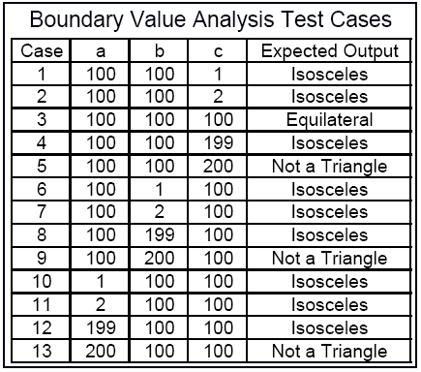
Ví dụ hàm kiểm tra tam giác
Ràng buộc: 1 ≤ a, b, c ≤ 200.
Áp dụng Standard BVA (số test case 4*3 + 1 = 13)
  min = 1
  min+ = 2
  nom = 100
  max- = 199
  max = 200
Kỹ thuật phân tích giá trị biên
Notes:
Yêu cầu sinh viên liệt kê 13 test case

Slide 46
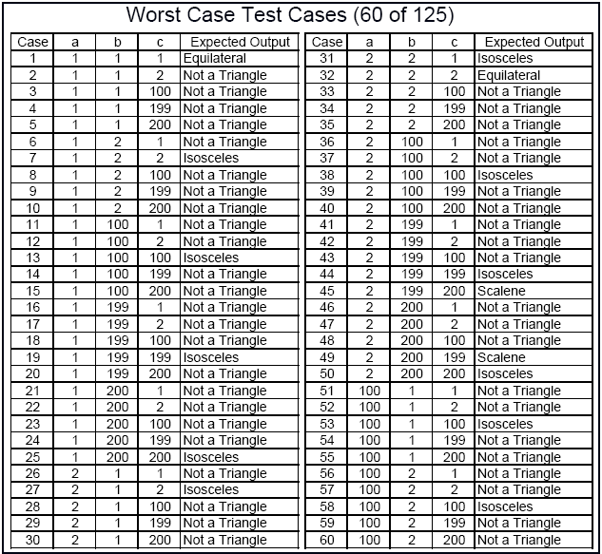
Ví dụ hàm kiểm tra tam giác
Áp dụng Worst-case testing
Kỹ thuật phân tích giá trị biên
Notes:
Số lượng test case: 5³

Slide 47
Ví dụ hàm tìm ngày kế tiếp
Bài toán tìm ngày kế tiếp với các ràng buộc:
  1 ≤ Day ≤ 31.
  1 ≤ month ≤ 12.
  1812 ≤ Year ≤ 2012
Áp dụng Standard BVA (số test case 4*3 + 1 = 13)
Kỹ thuật phân tích giá trị biên

Slide 48
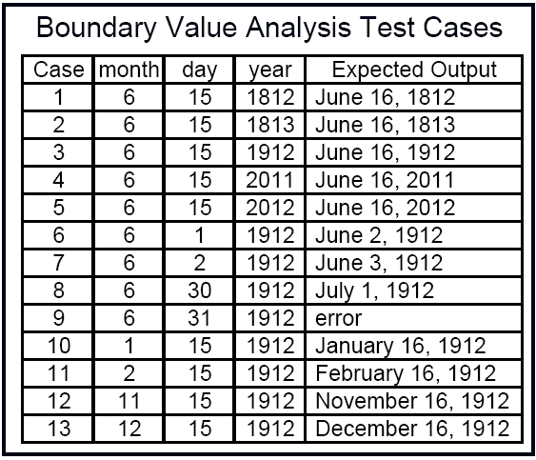
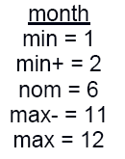
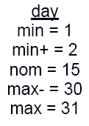
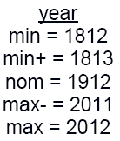
Ví dụ hàm tìm ngày kế tiếp
Kỹ thuật phân tích giá trị biên

Slide 49
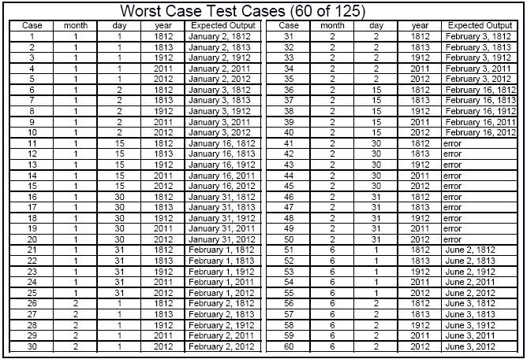
Ví dụ hàm tìm ngày kế tiếp
Áp dụng Worst-case testing, Số lượng test case: 5³
Kỹ thuật phân tích giá trị biên

Slide 50
Các kỹ thuật kiểm thử hộp đen
Kỹ thuật dựa trên giá trị biên (Boundary Value Testing)
Kỹ thuật phân lớp tương đương (Equivalence Class Testing)
Kỹ thuật dựa trên bảng quyết định (Decision Table-Based Testing)
Kỹ thuật dựa trên đồ thị nguyên nhân – kết quả (cause-effect graghing)
…

Slide 51
Bảng quyết định
Là kỹ thuật được áp dụng trong nhiều lĩnh vực:
  Phân tích logic trong các hoạt động nghiệp vụ
  Lập trình
  Kiểm thử
  …
Làm giảm số lượng test case không cần thiết so với 2 kỹ thuật Equivalence Class và Boundary Value Analysis vì nó loại trừ các phép kết hợp không cần thiết giữa các input variables
Decision Table-Based Testing

Slide 52
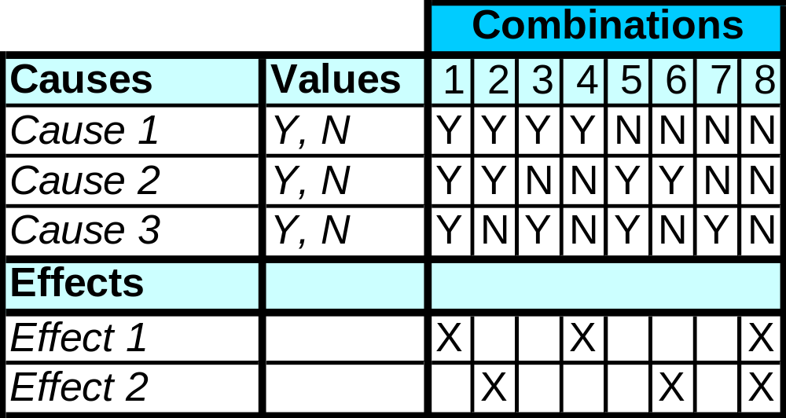
Bảng quyết định
Liệt kê các nguyên nhân (cause) – kết quả (effect) trong 1 ma trận. Mỗi cột trong ma trận đại diện cho 1 phép kết hợp giữa các cause trong việc tạo ra 1 effect
Cause = Condition
Effect = Actions = Expected Results
Decision Table-Based Testing
Notes:
Một bảng quyết định gồm 4 thành phần

Slide 53
Các bước để tạo ra Bảng quyết định
Liệt kê tất cả các nguyên nhân (causes) trong bảng quyết định
Tính tổng số lượng kết hợp giữa các cause
Điền vào các cột với tất cả các kết hợp có thể có
Rút bớt số lượng các phép kết hợp dư thừa
Kiểm tra các phép kết hợp có bao phủ hết mọi trường hợp hay không
Bổ sung kết quả (effects) vào bảng quyết định
Decision Table-Based Testing

Slide 54
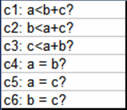
B1: Liệt kê tất cả các nguyên nhân
Điền vào các giá trị trong từng causes
Gom nhóm các causes có liên quan với nhau
Sắp xếp các cause theo thứ tự giảm dần theo độ ưu tiên
Ví dụ: xét bài toán kiểm tra loại của 1 tam giác dựa vào chiều dài 3 cạnh a, b, c.
Decision Table-Based Testing

Slide 55
B2: Tính tổng số kết hợp giữa các causes
Tổng số phép kết hợp
= (số lượng values của cause 1) *… * (số lượng values của cause n)
Mỗi cause có 2 giá trị true, false
→ Tổng số phép kết hợp = 2⁶ = 64
Decision Table-Based Testing

Slide 56
B3: Điền giá trị các cột trong bảng
Thuật toán:
  Xác định số lần lặp lại (RF) trong từng giá trị của cause bằng cách lấy tổng số phép kết hợp còn lại chia cho số values mà cause có thể nhận
  Điền dữ liệu cho dòng thứ i: điền RF lần giá trị đầu tiên của cause i, tiếp theo RF lần giá trị tiếp theo của cause i… cho đến khi dòng đầy
  Chuyển sang dòng kế tiếp, quay lại bước 1 và tiếp tục thực hiện
Decision Table-Based Testing

Slide 57
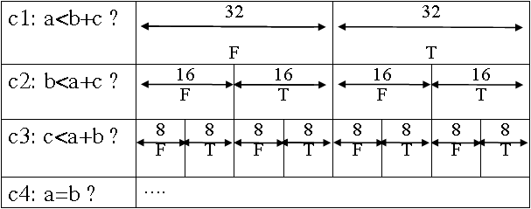
B3: Điền giá trị các cột trong bảng
Ví dụ:
RF = 64 / 2 = 32
RF = 32 / 2 = 16
RF = 16 / 2 = 8
Decision Table-Based Testing

Slide 58
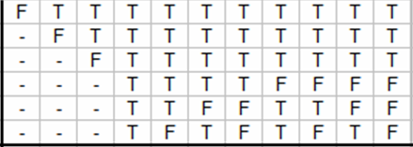
B4: Giảm số phép kết hợp
Duyệt qua tất cả các ô trong từng cột, ô nào mà kết quả của nó không ảnh hưởng đến effect thì đặt giá trị trên ô này là “-” (don’t care entry)
Ghép các cột với nội dung giống nhau thành 1 cột
Decision Table-Based Testing

Slide 59
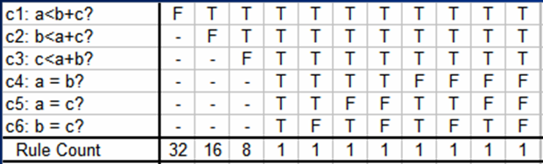
B5: Kiểm tra độ bao phủ các phép kết hợp
Tính rule-count trên từng cột (số lượng phép kết hợp) mà cột này có thể thực hiện
Với các dòng có giá trị là ‘-’ thì luỹ thừa 2
Nếu tổng của các rule-count bằng với tổng số kết hợp giữa các cause trong bước 2 thì bảng quyết định là đầy đủ
Decision Table-Based Testing

Slide 60
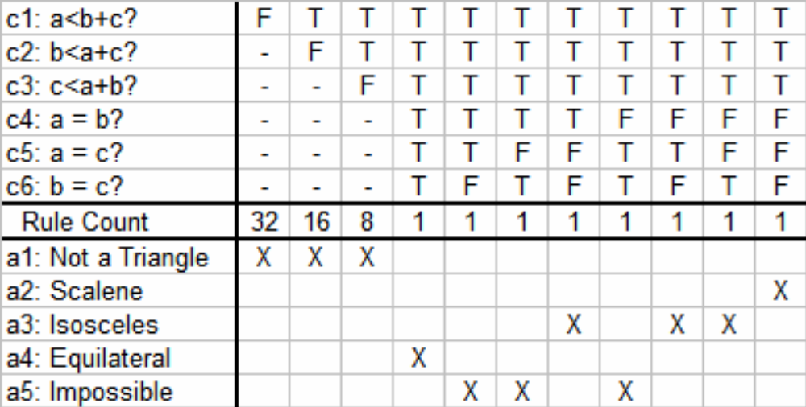
B6: Bổ sung kết quả (effect) vào trong bảng
Duyệt qua từng cột và check vào kết quả (effect)
Nhiều cột khác nhau có thể cho ra cùng 1 kết quả giống nhau
Decision Table-Based Testing

Slide 61
Ví dụ
Bảng quyết định hoàn chỉnh
Decision Table-Based Testing
Notes:
Thiết lập danh sách test case từ bảng quyết định. Mỗi test case tương ứng với một cột trong bảng quyết định

Slide 62
Các kỹ thuật kiểm thử hộp đen (4)
Kỹ thuật dựa trên giá trị biên (Boundary Value Testing)
Kỹ thuật phân lớp tương đương (Equivalence Class Testing)
Kỹ thuật dựa trên bảng quyết định (Decision Table-Based Testing)
Kỹ thuật dựa trên đồ thị nguyên nhân – kết quả (causes-effects)
…

Slide 63
Đồ thị nguyên nhân – kết quả
Là kỹ thuật thiết kế test case dựa trên đồ thị
Tập trung vào việc xác định các mối kết hợp giữa các conditions và kết quả mà các mối kết hợp này mang lại
Đồ thị nguyên nhân – Kết quả

Slide 64
Các bước xây dựng đồ thị
Bước 1: Phân chia hệ thống thành các vùng hoạt động
Bước 2: Xác định các nguyên nhân (causes), kết quả (effects)
Bước 3: Chuyển nội dung ngữ nghĩa trong đặc tả thành đồ thị liên kết các cause và effects
Bước 4: Chuyển đổi đồ thị thành bảng quyết định
Bước 5: Thiết lập danh sách test case từ bảng quyết định. Mỗi test case tương ứng với một cột trong bảng quyết định
Đồ thị nguyên nhân – Kết quả

Slide 65
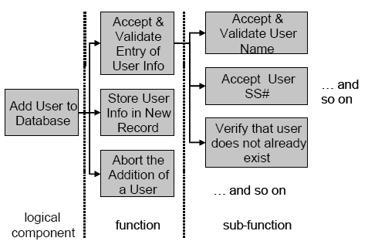
Bước 1
Phân chia hệ thống thành các vùng hoạt động
  Phân rã các yêu cầu chức năng thành danh sách các functions hay sub-functions
Đồ thị nguyên nhân – Kết quả

Slide 66
Bước 2
B 2.1: Dựa vào đặc tả, xác định các causes và chỉ định mỗi causes này 1 định danh ID
  Một cause có thể được xem như là 1 input conditions hoặc là đại diện của 1 lớp tương đương input conditions
B 2.2: Dựa vào đặc tả, xác định effects hoặc sự thay đổi trạng thái của hệ thống và chỉ định mỗi effect 1 định danh ID
  Effect có thể là output action, output condition hay là đại diện của 1 lớp tương đương output conditions
Đồ thị nguyên nhân – Kết quả

Slide 67
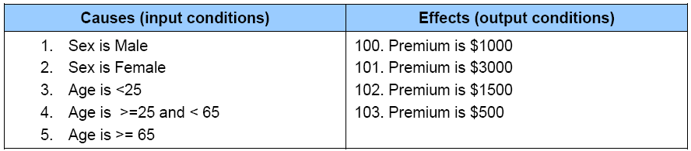
Xác định các causes, effects
Ví dụ: Xét đặc tả hệ thống tính phí bảo hiểm xe hơi
  Đối với nữ < 65 tuổi, phí bảo hiểm là: 500$
  Đối với nam < 25 tuổi, phí bảo hiểm là: 3000$
  Đối với nam từ 25 đến 64, phí bảo hiểm là: 1000$
  Nếu tuổi từ 65 trở lên, phí bảo hiểm là: 1500$
→ Có 2 yếu tố xác định phí bảo hiểm: giới tính và tuổi
Đồ thị nguyên nhân – Kết quả

Slide 68
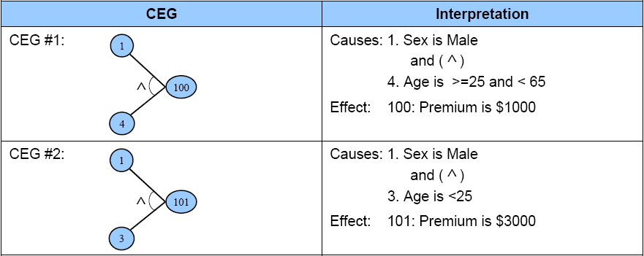
Bước 3
Chuyển nội dung ngữ nghĩa trong đặc tả thành đồ thị liên kết các cause và effects
  CEG #1: Đối với nam từ 25 đến 64, phí bảo hiểm là 1000$
  CEG #2: Đối với nam < 25 tuổi, phí bảo hiểm là 3000$
Đồ thị nguyên nhân – Kết quả

Slide 69
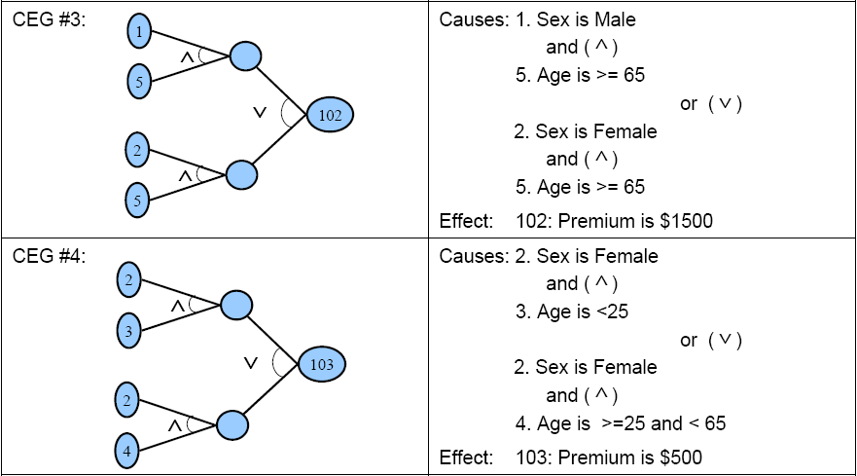
Bước 3
CEG #3: Nếu tuổi từ 65 trở lên, phí bảo hiểm là: 1500$
CEG #4: Đối với nữ < 65 tuổi, phí bảo hiểm là: 500$
Đồ thị nguyên nhân – Kết quả

Slide 70
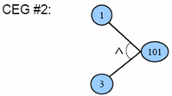
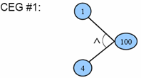
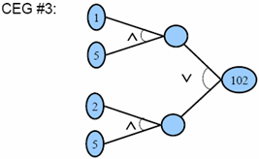
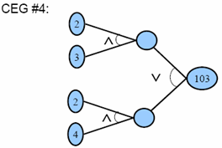
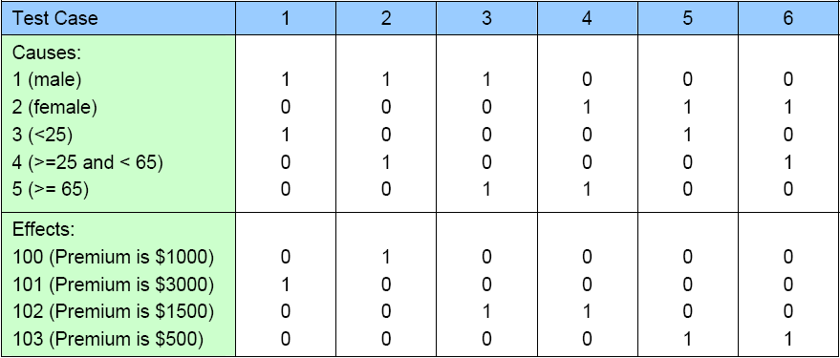
Bước 4: Chuyển đổi đồ thị thành Bảng quyết định
Đồ thị nguyên nhân – Kết quả

Slide 71
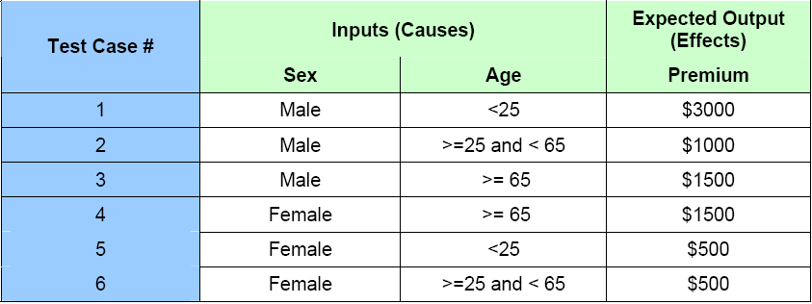
Bước 5: Lập danh sách test case từ Bảng quyết định
Đồ thị nguyên nhân – Kết quả

Slide 72
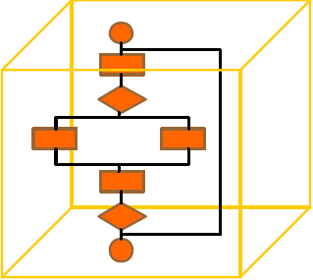
Chiến lược kiểm thử hộp trắng
Thiết kế test case dựa vào cấu trúc nội tại bên trong của đối tượng cần kiểm thử
Đảm bảo tất cả các câu lệnh, các biểu thức điều kiện bên trong chương trình đều được thực hiện ít nhất một lần

Slide 73
Các kỹ thuật kiểm thử hộp trắng
Basis Path Testing
Control-flow/Coverage Testing
Data-flow Testing

Slide 74
Basis Path Testing
Được McCabe đưa ra vào năm 1976
Là phương pháp thiết kế test case đảm bảo rằng tất cả các independent path trong một code module đều được thực thi ít nhất một lần
Independent path: là bất kỳ path nào trong code mà bổ sung vào ít nhất một tập các lệnh xử lý hay một biểu thức điều kiện (Pressman 2001)
Cho biết số lượng test case tối thiểu cần phải thiết kế khi kiểm thử một code module

Slide 75
Các bước thực hiện
Xây dựng đồ thị luồng điều khiển
Tính toán độ phức tạp Cyclomatic
Chọn ra tập path cơ sở cần test
Phát sinh test case thực hiện kiểm tra từng path trong tập path cơ sở

Slide 76
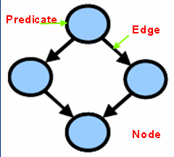
Xây dựng đồ thị luồng điều khiển
Edge: đại diện cho một luồng điều khiển
Node: đại diện cho một hoặc nhiều câu lệnh xử lý
Predicate node: đại diện cho một biểu thức điều kiện

Slide 77
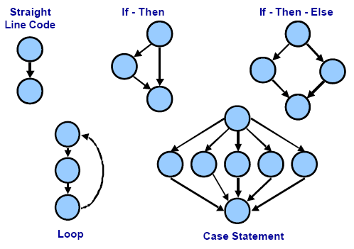
Xây dựng đồ thị luồng điều khiển
Một số cấu trúc luồng điều khiển cơ bản

Slide 78
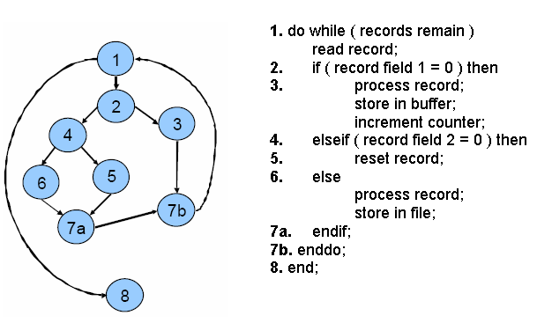
Xây dựng đồ thị luồng điều khiển
Đồ thị luồng điều khiển từ một đoạn chương trình

Slide 79
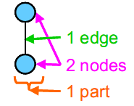
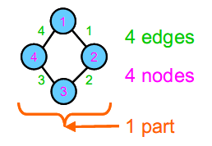
Tính toán độ phức tạp Cyclomatic
Cách 1: Dựa trên công thức của McCabe
  V(G) = edges - nodes + 2p
  p = number of unconnected parts of the graph
V(G) = 1 - 2 +2x1 = 1
V(G) = 4 - 4 +2x1 = 2

Slide 80
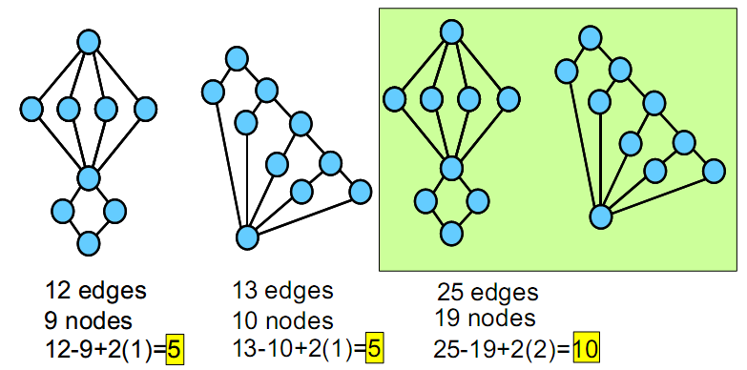
Tính toán độ phức tạp Cyclomatic

Slide 81
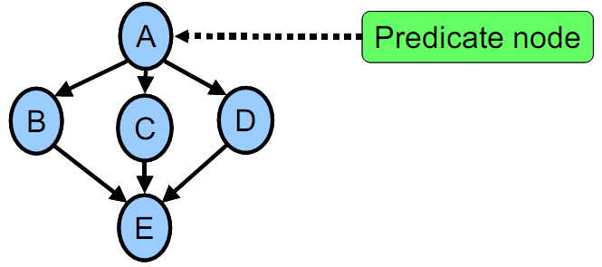
Tính toán độ phức tạp Cyclomatic
Cách 2: Dựa vào số lượng Predicate Node
  V(G) = Number of Predicate Nodes + 1
McCabe: V(G) = 6-5+2(1) = 3

Slide 82
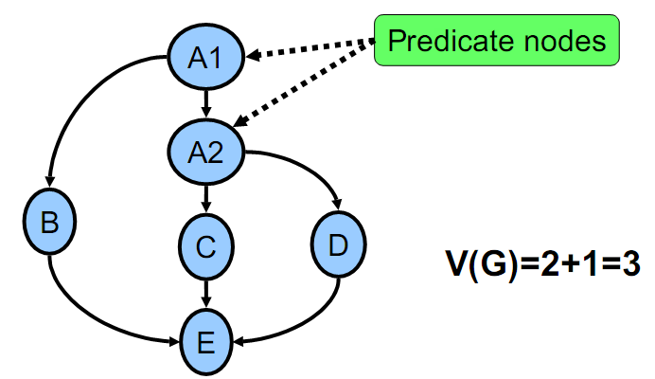
Tính toán độ phức tạp Cyclomatic

Slide 83
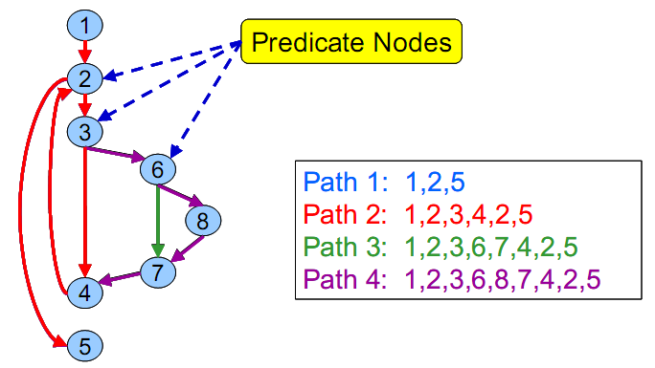
Chọn ra tập path cơ sở cần test

Slide 84
Phát sinh test case
Test case 1 | Path 1: 1,2,5
Test case 2 | Path 2: 1,2,3,4,2,5
Test case 3 | Path 3: 1,2,3,6,7,4,2,5
Test case 4 | Path 4: 1,2,3,6,8,7,4,2,5

Slide 85
Control-flow/Coverage Testing
Là kỹ thuật thiết kế test case đảm bảo “cover” được tất cả các câu lệnh, biểu thức điều kiện trong code module cần test
Có bốn tiêu chí đánh giá độ bao phủ
  Method Coverage (phương thức)
  Statement Coverage (câu lệnh)
  Decision/Branch Coverage (biểu thức điều kiện)
  Condition Coverage (biểu thức điều kiện đơn)

Slide 86
Method Coverage
Tỷ lệ phần trăm các phương thức trong chương trình được gọi thực hiện bởi các test case
Test case cần phải đạt được 100% method coverage

Slide 87
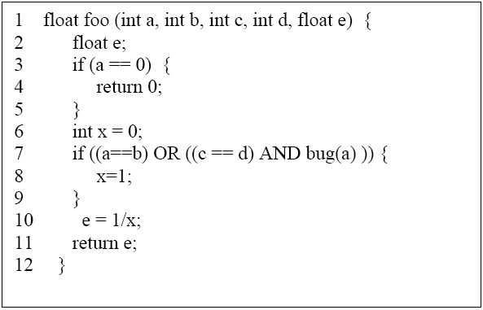
Ví dụ - Method Coverage
Xét đoạn chương trình
Test case 1: foo (0,0,0,0,0)
100% method coverage

Slide 88
Statement Coverage
Tỷ lệ phần trăm các câu lệnh trong chương trình được gọi thực hiện bởi các test case
Test case 1 thực hiện các lệnh
từ 1→5 trong 12 câu lệnh
đạt 42% Statement Coverage
Để đạt 100% Statement
Coverage
→Test case 2: foo (1,1,1,1,1)

Slide 89
Decision/Branch Coverage
Tỷ lệ phần trăm các biểu thức điều kiện trong chương trình được ước lượng giá trị trả về (true, false) khi thực thi các test case
Một biểu thức điều kiện (cho dù là single hay complex) phải được kiểm tra trong cả hai trường hợp giá trị của biểu thức là true hay false
Đối với các hệ thống lớn, thường chỉ đạt từ 75% → 85% độ bao phủ

Slide 90
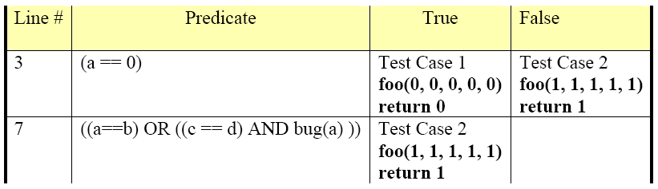
Decision/Branch Coverage
→ Đạt 75% coverage
→ Test case 3: foo (1,2,1,2,1) → 100% coverage

Slide 91
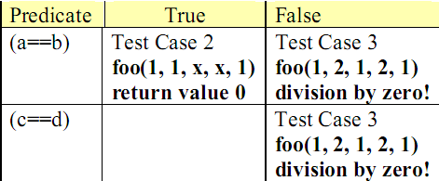
Condition Coverage
Tỷ lệ phần trăm các biểu thức điều kiện đơn trong biểu thức điều kiện phức của chương trình được ước lượng giá trị trả về (true, false) khi thực thi các test case
Ví dụ: 50% coverage

Slide 92
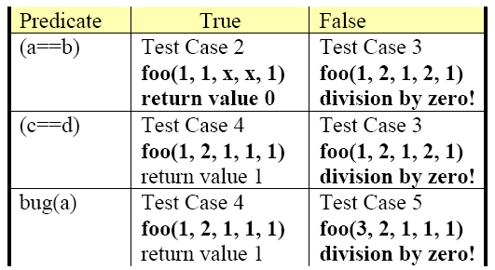
Condition Coverage
Thiết kế thêm Test case 4, 5 để đạt 100% coverage

Slide 93
Data-flow Testing
Là kỹ thuật thiết kế test case dựa vào việc khảo sát sự thay đổi trạng thái trong chu kỳ sống của các biến trong chương trình
Ví dụ: Một số pattern lỗi thường gặp
  Sử dụng biến mà chưa khai báo
  Sử dụng biến đã hủy trước đó
  …

Slide 94
Hệ thống ký hiệu trạng thái dữ liệu
Hệ thống ký hiệu
d | defined, created, initialized
k | killed, terminated, undefined
u | used c – used in a computation (sử dụng trong biểu thức tính toán) p – used in a predicate (sử dụng trong các biểu thức điều kiện)
~x | Cho biết trước khi tất cả hành động liên quan đến x
x~ | Cho biết tất cả hành động không có thông báo liên quan đến x

Slide 95
Một số ví dụ
v = expression
→ c – use của các biến trong biểu thức
→ definition của v
read (v1, v2, …, vn)
→ definitions của v1, …, vn
write (v1, v2, …, vn)
→ c - uses của v1, …, vn
method call: P (c1, …, cn)
→ definition của mỗi tham số
While B do S
→ p – use của mỗi biến trong biểu thức điều kiện

Slide 96
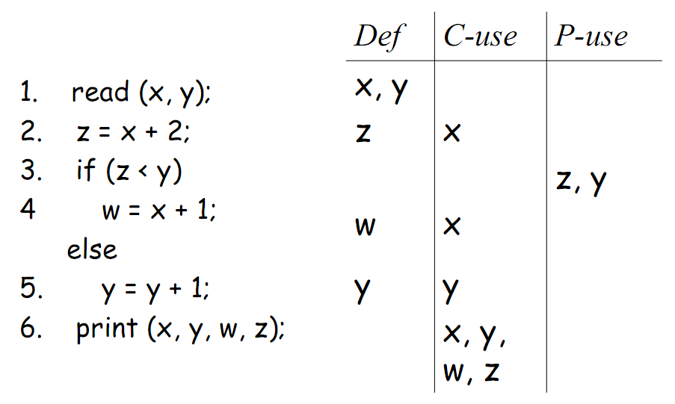
Ví dụ

Slide 97
Các chiến lược thiết kế test case
All-du paths (ADUP)
All-Uses (AU)
All-p-uses (APU)
All-c-uses (ACU)
All-p-uses / Some-c-uses (APU+C)
All-c-uses / Some-p-uses (ACU+P)
All-definition (AD)

Slide 98
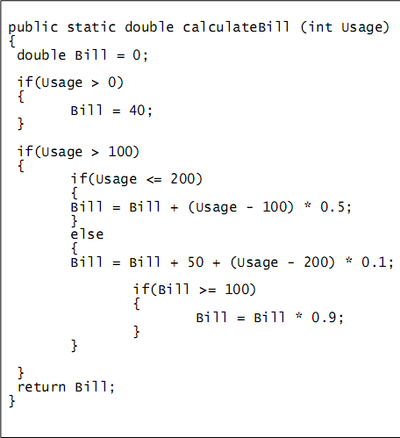
Ví dụ

Slide 99
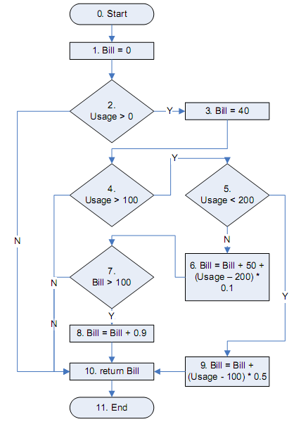
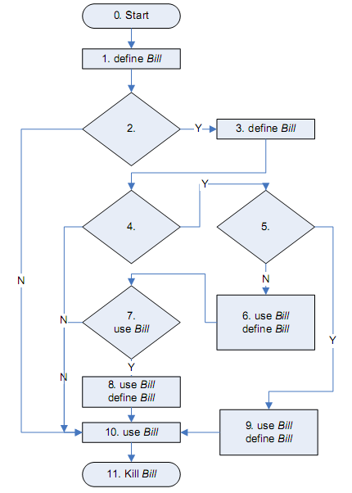
Xét biến “Bill”

Slide 100
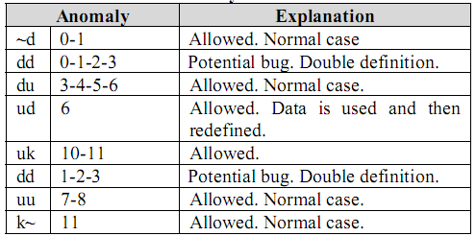
Bảng mô tả biến “Bill”

Slide 101
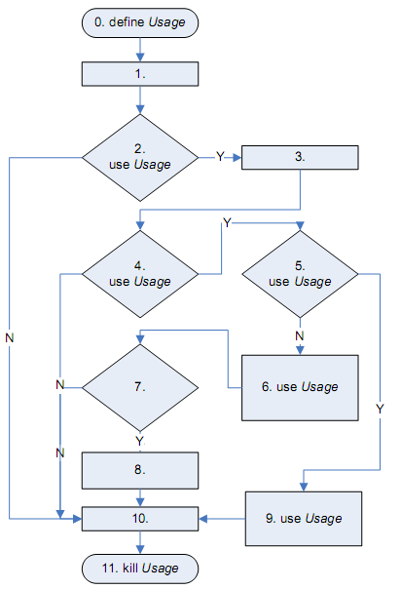
Xét biến “Usage”

Slide 102
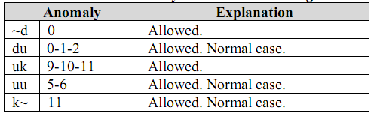
Bảng mô tả biến “Usage”

Slide 103
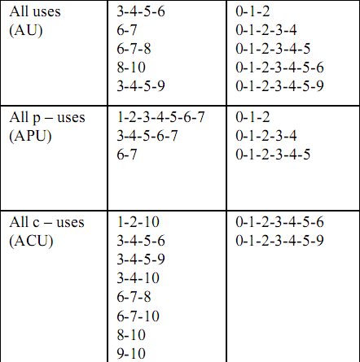

Data-flow testing paths for each variable

Slide 104

Mối quan hệ giữa các chiến lược data-flow test

Slide 105
Các công cụ hỗ trợ kiểm thử
Các công cụ hỗ trợ quản lý quá trình kiểm thử
Các công cụ hỗ trợ thực hiện các kỹ thuật kiểm thử
  Công cụ kiểm thử hiệu năng (Performance)
  Công cụ kiểm thử chức năng (Functional)
  Công cụ kiểm thử bảo mật (Security)
  Công cụ kiểm thử đơn vị (UnitTesting)
  …

Slide 106
Các công cụ hỗ trợ quản lý quy trình kiểm thử phần mềm (1)
Các đối tượng cần quản lý của 1 công cụ kiểm thử PM
  Project
  User
  User Role
  Requirement
  Release: Phiên bản của project.
  Test Plan: Kế hoạch test.
  Test types: Các loại test.
  Test cases: Các trường hợp test
  Teststep: Các bước thực hiện cho mỗi test case
  Result: Kết quả thực thi test.
  Bug: Lỗi
  Reports: Các thông báo về tình trạng của tiến trình: Tình trạng lỗi, tiến triển của công việc: …
  Các tài liệu hướng dẫn sử dụng chương trình (Help)

Slide 107
Các công cụ hỗ trợ quản lý
quy trình kiểm thử phần mềm (2)
Các chức năng cần phải có
  Quản lý project.
  Quản lý User.
  Phân quyền User.
  Quản lý requirement theo phiên bản.
  Quản lý release.
  Quản lý các thành phần của release: build, component,..
  Quản lý testplan.
  Quản lý testcase.
  Cập nhật kết quả cho test case.
  Cập nhật tình trạng lỗi.
  Thống kê lỗi cho mỗi release hoặc mỗi thành phần của release.
  Tự động cập nhật kết quả kiểm thử

Slide 108
Các công cụ hỗ trợ quản lý
quy trình kiểm thử phần mềm (3)
No | Name | Desc | REq | Download
1 | TestLink |  | Apache, MySQL, PHP | 48797
2 | Fitnesse |  | Mac, Wnidows, POSIX | 24475
3 | QATraq |  | Windows, BSD, Linux, SunOS/Solaris | 21992
4 | Bugzilla Test Runner |  | Bugzilla 2.16.3 or above | 17291
5 | rth |  | All 32-bit MS Windows (95/98/NT/2000/XP), All POSIX (Linux/BSD/UNIX-like OSes), IBM AIX | 9563
6 | TestMaster |  | Linux, Apache, PostgreSQL | 6728
7 | TCW |  | Any (PHP/SQL/Apache) | 4488
8 | Tesly |  | OS Independent | 3327
9 | qaProjectManager |  | Platform Independent | 3133
10 | Testitool |  | Apache, PHP, MySQL | 701
www.opensourcetestingtools.org

Slide 109
Công cụ kiểm thử hiệu năng
Là một dạng kiểm tra tự động nhằm tìm ra những điểm “thắt cổ chai” của phần mềm, giúp cho người phát triển có những thay đổi thích hợp để tăng khả năng thực thi, tốc độ xử lý của phần mềm
Giúp người kiểm tra xác định được những thông số ngưỡng của phần mềm, đề ra tiêu chuẩn cho những lần kiểm tra sau
Thường được áp dụng đối với các PM được triển khai trên môi trường nhiều người dùng ( ví dụ: ứng dụng web )
Kết quả mong đợi của việc kiểm thử hiệu năng phải được định nghĩa một cách rõ ràng
Ví dụ:
  Số kết nối (session) đồng thời mà server có thể phục vụ
  Thời gian (bao nhiêu phút/giây) mà trình duyệt nhận được kết quả từ server
  ….

Slide 110
Công cụ kiểm thử hiệu năng
No | Name | Requirements | Download
1 | OpenSTA | Windows 2000, NT4 and XP | 251965
2 | Grinder | OS Independent | 156458
3 | TPTEST | MacOS/Carbon and Win32 | 108036
4 | Database Opensource Test Suite | Linux, POSIX | 103484
5 | Sipp | Linux/Unix/Win32-Cygwin | 102111
6 | WebLOAD | 32-bit MS Windows (NT/2000/XP), Linux, Windows Server 2003 | 39401
7 | OpenWebLoad | Linux, DOS | 31204
8 | Hammerhead 2 - Web Testing Tool | Hammerhead has been used with Linux, Solaris and FreeBSD. | 24814
9 | Dieseltest | Windows | 14618
10 | DBMonster | OS Independent | 13710
www.opensourcetestingtools.org

Slide 111
Các công cụ hỗ trợ kiểm thử đơn vị
No | Name | Requirements | Download
1 | JUnit | OS Independent | 2151874
2 | Findbugs | JRE (or JDK) 1.4.0 or later | 379779
3 | PMD | JDK 1.3 or higher | 344688
4 | Checkstyle | OS Independent | 216780
5 | EclEmma | Eclipse | 209153
6 | Dbunit | JUnit | 129300
7 | StrutsTestCase for JUnit v1.9.5 | OS Independent | 106860
8 | Emma | Java | 59435
9 | MockObjects | OS independent | 55457
10 | JUnitEE | JUnit | 54618
www.opensourcetestingtools.org

Slide 112
Các công cụ hỗ trợ kiểm thử đơn vị
No | Name | Requirements | Download
1 | NUnit | Windows NT/2000 | 1061875
2 | NUnitAsp | Windows NT/2000 | 72724
3 | NUnit Addin for Visual Studio.NET | Windows | 58588
4 | NUnitForms | Windows NT/2000 | 46880
5 | csUnit | csUnit has been tested using the Microsoft .NET framework 1.0 Service Pack 2 runtime on an Intel-compatible platform. | 31483
6 | NCover | All 32-bit MS Windows (95/98/NT/2000/XP) | 14264
7 | VSNUnit | All 32-bit MS Windows (95/98/NT/2000/XP) | 8763
8 | dotUnit | All 32-bit MS Windows (95/98/NT/2000/XP) | 6230
9 | .NETUnit | OS Independent (Written in an interpreted language) | 5558
10 | ASPUnit | Microsoft Internet Information Server 5.0 or 5.1 | 5197
www.opensourcetestingtools.org

Slide 113
Một sô công cụ hỗ trợ kiểm thử chức năng
No | Name | Desc | Req | Download
1 | Software Testing Automation Framework (STAF) |  | Windows, Linux, Solaris, AS/400, AIX, HP-UX, Irix | 212018
2 | soapui |  | Java 1.5 | 178985
3 | Linux Test Project |  | Linux | 103484
4 | jWebUnit |  | OS Independent | 56526
5 | Abbot Java GUI Test Framework |  | TBC | 56118
6 | Software Automation Framework Support |  | All 32-bit MS Windows (95/98/NT/2000/XP) | 43735
7 | Jameleon |  | OS Independent, JDK 1.4 or higher | 43507
8 | WebInject |  | Windows, OS Independent, Linux | 40891
9 | Marathon |  | Java 1.3 or later | 30328
10 | Solex |  | Eclipse 2.1 or above | 29591
www.opensourcetestingtools.org

Slide 114

Các công cụ kiểm thử thương mại
Vendor
Tool
Name of testing suite or companion tools
Compuware
TestPartner
QACenter Enterprise Edition+
Empirix
e-Tester
e-TEST suite
IBM Rational
Functional Tester
Test Manager, Manual Tester,
Performance Tester
Mercury
QuickTest Professional
Quality Center
RadView
WebFT
TestView Suite
Seapine
QA Wizard
TestTrack Pro
Segue
SilkTest
SilkCentral, SilkPerformer

Slide 115
Các công cụ kiểm thử thương mại
Technical and nontechnical users
Mercury
QuickTest Pro
Compuware
TestPartner
Technical users
Nontechnical users
IBM Rational
Functional Tester
Empirix e-Tester
Segue SilkTest
Seapine QA Wizard
RadView WebFT

Slide 116
Tài liệu tham khảo
Software Testing, A Craftsman’s Approach, Paul C.Jorgensen
Practical Software Testing, EleneBurnstein
Slides: Software Testing ISEB Foundation Certificate Course
Slides: Software Testing, Dr. Balla Katalin
Slide: Equivalence Class Testing, Prof. Schlingloff & Dr. M Roggenbach
Slide: Decision Table Based Testing, Neelam Gupta, The University of Arizona Tucson, Arizona, USA
Object Oriented Testing, Ali Kamandi, Sharif University of Technology
http://www.aptest.com/courses.html
http://www.aptest.com/testtypes.html
http://www.appperfect.com/products/windowstester.html
http://www.openseminar.org/se/modules/7/index/screen.do

Slide 117
Công việc Tester
Chuẩn bị môi trường test
  Windows XP, 2000, 2003
  Linux
  IE, FireFox, Netscape, Mozilla
  Test Database, Test data
Thiết kế Test case
Thực hiện test các Test case trong từng môi trường khác nhau
Mô tả Bug và chi tiết các bước để tạo ra bug
Theo dõi quá trình Fix Bug
Báo cáo kết quả test

